Slide 1
合成信号发生器

Slide 2
3.3 合成信号发生器
信号源 主振级 频率准确度 频率稳定度
通用信号源 RC、LC振荡器 10⁻²量级 10⁻³～10⁻⁴
合成信号源 晶体振荡器 10⁻⁸量级
10⁻⁷量级
直接模拟频率合成法（DAFS ）
（ Direct Analog Frequency Synthesis）
频率合成的方法
直接数字频率合成法（DDS ）
（ Direct Digital Frequency Synthesis ）
间接锁相式合成法

Slide 3


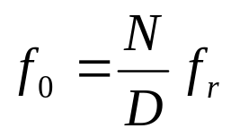
3.3.1 直接模拟频率合成法
利用倍频、分频和混频以及滤波技术，对一个或多个基准频率
进行算术运算来产生所需频率的方法，称为直接合成法，由于
大多是采用模拟电路来实现的，所以又称为直接模拟频率合成，
且正好与下面介绍的直接数字频率合成相对应。
1.固定频率合成法
f_{r}
晶体振荡器
÷D
×N
f_{o}
图3.15 固定频率合成法原理
图3.15为固定频率合成的原理电路。图中石英晶体振荡器提供
基准频率
，D为分频器的分频系数，N为倍频器的倍频系数。
因此，图3.15固定频率合成法输出频率
为
在式中，D和N均为给定的正整数。输出频率人为定值，所以
称为固定频率合成法。

Slide 4






2.可变频率合成法
10MHz
混频
带通
13MHz
1M
2M
3
4

Slide 5
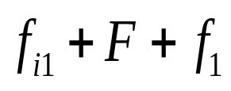
2.00～
2.09MHz
2.000～
2.099MHz
2.0000～
2.0999MHz
2.00000～
2.099999MHz
÷10
÷10
÷10
÷10
+
+
+
+
f_{i1}
f_{i2}
f_{i4}
+
+
f_{i3}
+
+
f_{o}
f₁
f₂
f₃
f₄
频 率 选 择 开 关
F=16MHz
……
2.0～2.9MHz
f_{r}
辅助基准频率发生器
2MHz
5MHz
图3.16 固定频率合成法原理
=[2＋16＋(2.0～2.9)]MHz=(20.0～20.9)MHz
=（2.00000～2.09999）MHz

Slide 6
直接模拟合成技术特点：
1)频率分辨力高
2)频率切换快 ----用于跳频通信对抗
（因频率点不太多）
3)电路庞大、复杂 ----现不用它做信号源
（因信号源频率范围宽）

Slide 7
3.3.3 间接合成法
间接合成法即锁相合成法，它是利用锁相环（PLL）的频率
合成方法。
1.基本锁相环路
基本锁相环路是由相位比较器（PD），压控振荡器（VCO）
和环路滤波器（LPF）组成的闭合环路，如图3.22(a)所示。
u_{d}
f
PD
LPF
VCO
f _{o}
f _{i}
f _{o}
o
Δφ
o
u_{d}
(a)
(b)
(c)
(a) 锁相环
(b) PD的鉴相特性
(c) VCO的压控特性
开始：f₀≈f_{i}→PD →LPF →VCO
最后： f₀=f_{i}

Slide 8
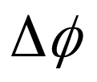
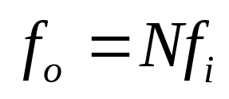
相位比较器即鉴相器，它比较两个输入信号f_{o}和fi的相位差
输出与相位差成比例的电压，这个电压称为误差电压u_{d}其鉴
相特性如图3.22(b)所示。
基本锁相环只能输出一个频率，而作为信号源必须要能输出
一系列频率。
2.锁相环的几种基本形式
1)倍频锁相环
PD
LPF
VCO
f _{i}
f _{o} =Nf_{i}
1MHz_{i}
f _{o} /N
10MHz_{i}
÷N
当环路锁定时，PD两输入信号的频率相等，即
① 根据PD两输入频率相等列出等式:
f_{o}/N＝f_{i}
重点掌握
② 从等式中解出输出频率:

Slide 9
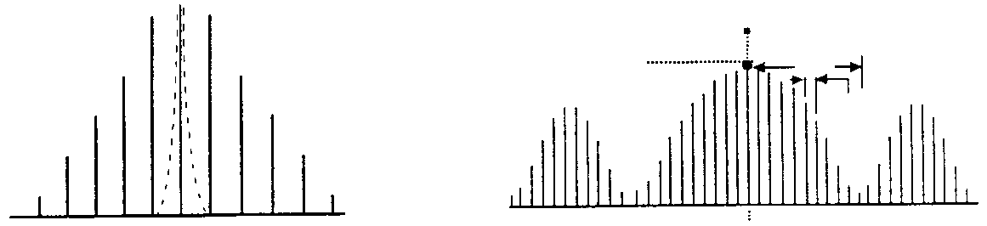
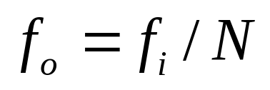
脉冲倍频环
Nf _{i}
f _{i}
PD
LPF
VCO
f _{o} =Nf_{i}
脉冲形成
Nf _{i}
2)分频锁相环
f _{i}
1MHz
PD
LPF
VCO
f _{o} = f_{i}/N
100kHz
Nf _{i}
×N
① 根据PD两输入频率相等列出等式:
f_{i}＝Nf_{o}
② 从等式中解出输出频率:

Slide 10
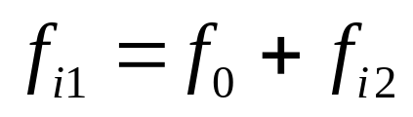
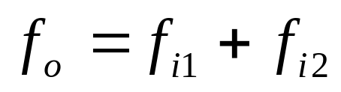
脉冲分频环
PD
LPF
VCO
f_{i}
f _{o}
Nf _{o}
3)混频锁相环
f _{i1}
1MHz
f _{o}=| f _{i1} -f _{i2}|
=1000-100
=900kHz
PD
LP
VCO
f ₀ +f _{i 2}
BPF
M+
f _{i 2}
=100kHz
混频器
①
②
-

Slide 11

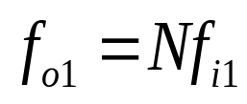
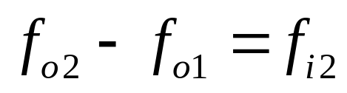
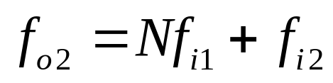
2)多环合成单元
Nf_{i1}
晶振
PD
LPF
f _{i}
f _{o 1}
VCO₁
f _{o 1}=Nf_{i1}
倍频环
混频环
M(-)
VCO₂
f _{o 2}=Nf_{i1}+f_{i2}
同轴
内插振荡器
PD
LPF
f _{i2}
图3.27 双环合成单元
由倍频环可得
(3.22)
由混频环可得 :
因为
(3.23)
所以

Slide 12
3)十进合成单元
100KHz
基准
DS-1₁
DS-1₂
DS-1₃
DS-1₄
DS-1₅
9MHz
0～9
0～9
0～9
0～9
0～9
×1Hz
×10Hz
×100Hz
×1KHz
×10KHz
图3.29 DS-1合成单元的级联
频率范围为 1.200000MHz～1.299999MHz
4)可程控合成单元
f_{i}
PD
LPF
＋
VCO
f_{o}
D/A
可程控
分频器
频率控制数码
图3.30 可程控合成单元

Slide 13
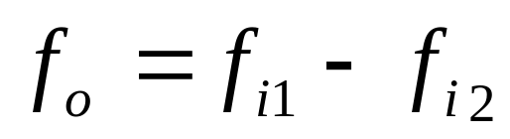
3.3.4 频率合成技术的进展
1. 三种合成方法的比较
合成方法
速 度
最高工作频率
主要特点
直接模拟
μs 级
100MHz
硬件电路复杂
直接数字
μs级
300MHz
可得任意波形
间接锁相
ms 级
100GHz(微波)
频谱纯度好
2. 提高频率分辨力的方法
1)微差混频法
该方法将两个频率相差甚微的信号源进行差频混频，如图3.31
所示。混频器的输出频率为
f_{i1}
M
(-)
f_{o}
f_{i2}
图3.31 微差混频原理

Slide 14
在微差混频法中，由于参与混频的两个信号频率十分接近，
所以分辨力得到提高。但是当这两个频率很接近时，在混频
器工作中频率牵引现象也很严重，且很难解决。
2)多环合成法
N₁ f_{r}
20Hz
0.1N₁ f_{r}
2Hz
PLL1
(N₁=2)
1
M
(+)
f_{o}=
(N₂+0.1N₁)f_{r}
=(10+0.2)10Hz
=102Hz
f_{r}
10Hz
10
N₂ f_{r}
100Hz
PLL2
(N₂=10)

